Slide 1
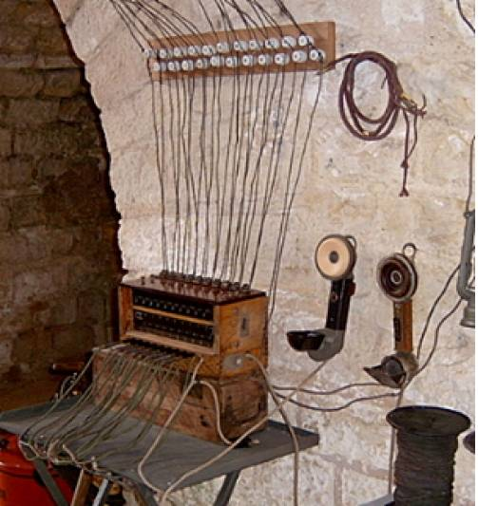
Clasificación de redes y medios de comunicación

Slide 2
Filosofía
Jerárquica, cliente servidor,
os2 Unix, win NT Novell Solaris IBM
Obedecen normas de seguridad
Protocolos ssh ipx spx netbios netbeui
Igualitarias todos la misma jerarquía wxx
Protocolo netbios, tcp ip

Slide 3
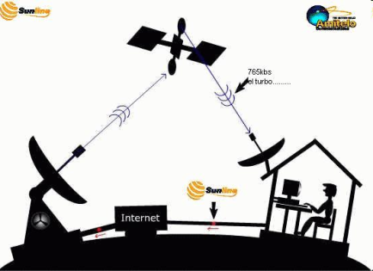
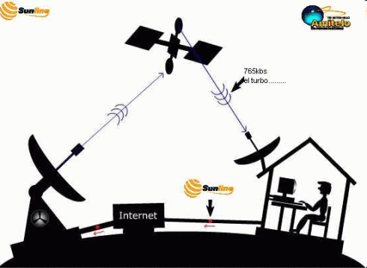
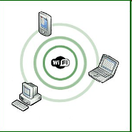
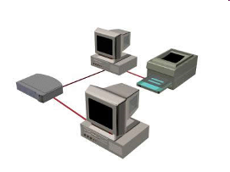
velocidad
Satélites 8Mbps
Mas extensa y mas caudal de información
Enlazan variadas redes
Inalámbricas 10 a 20Mbps
Servicio para distintas zonas y algún nivel de seguridad
cableadas 1 Gbps
La seguridad depende de su administrador
En general cableadas y dependientes del hardware

Slide 4



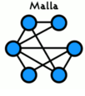

Topologia

Slide 5
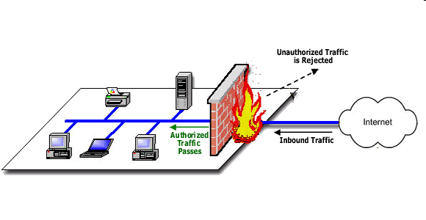
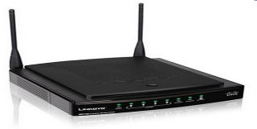
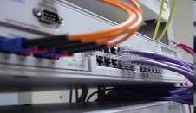
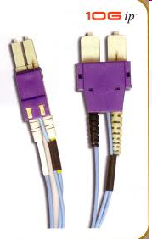
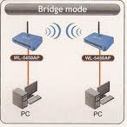

hardware
Firewall, proxy gateway, router, switch (activos)
Cables Bridges nic (pasivos)

Slide 6
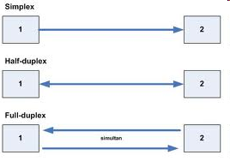
Uso del medio

Slide 7
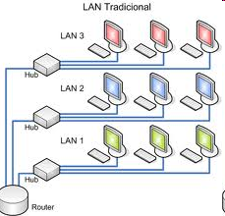
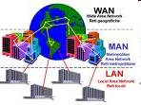
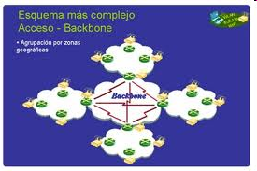
alcance
Lan (menos de 1 Km.)
Wan (enlace entre redes)
Man (metropolitana)

Slide 8

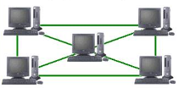
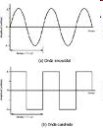
Según el uso del medio
Abierto, broadcast
Cerrado tiene destino determinado
Analógico ò Digital inmune a los ruidos, corto alcance mas costos

Slide 9
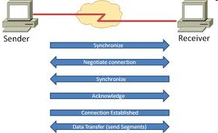
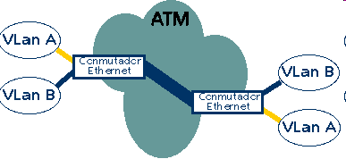

Circuitos
Orientado a conexión
(3 fases)
Directo (cableado)
Virtual permanente
Virtual Conmutado,
datagrama o paquete

Slide 10
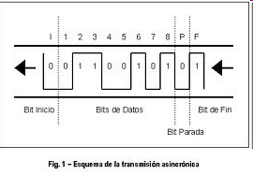

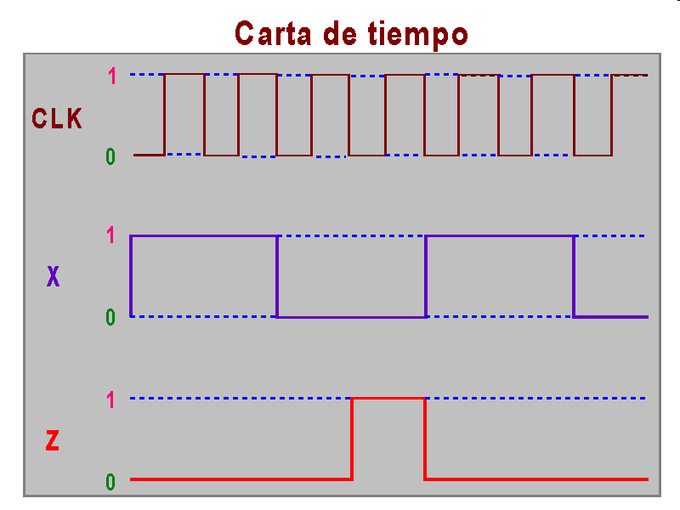
Por el formato de datos
Asincrónico
(los datos dan inicio y fin)
Sincrónicos
clk ext, rx, tx en canal aparte

Slide 11
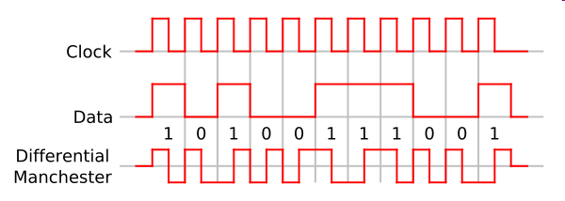
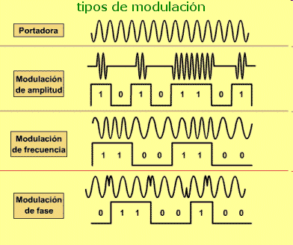
Modulación
Banda base (manchester)
Banda ancha
AM
FM
PS

Slide 12
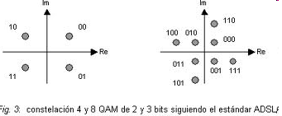
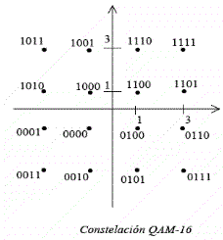
QAM

